Slide 1


分流相关事宜
学术部副部长 王俞心

Slide 2
自我介绍
姓名：王俞心
年级：大二
专业：寄磕（计算机科学与技术）
职务：学术部副部长
联系方式：1154843476（QQ）欢迎找我闲聊\(▔▽▔)/
标 签：计算机大类分流排名前7%/校级二等奖学金获得者/重庆不吃辣会死星人/原神玩家/BA玩家/音游玩家（但是菜得扣jio）/动漫爱好者

Slide 3



目录
CONTENTS
01
02
分流基本介绍
分流选择原则
Please input subtitle here
Please input subtitle here
03
04
分流数据分析
一些建议
Please input subtitle here
Please input subtitle here

Slide 4

01
分流基本介绍

Slide 5
00
什么是专业分流？
专业分流是指在大学或专业学校中，学生在完成一定阶段的学习后，根据个人兴趣、能力和职业规划，选择适合自己的专业方向继续深入学习的过程。各专业以“成绩优先，按志愿顺序”的原则进行录取（谁分高谁先得）。
当初我不愿意做
每一位大一普通班新生的必经之路，与大家的未来息息相关

Slide 6
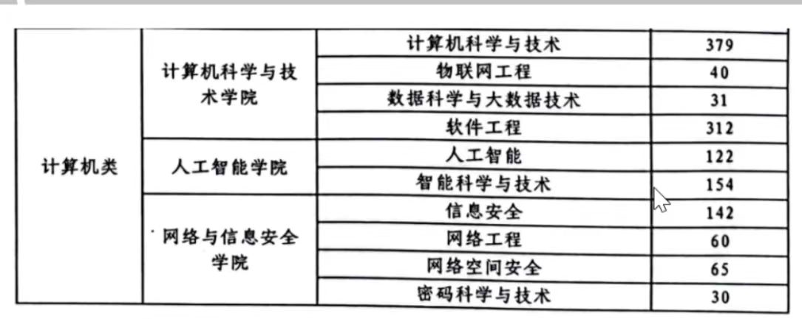
00
2022级计算机类分流名额表

Slide 7
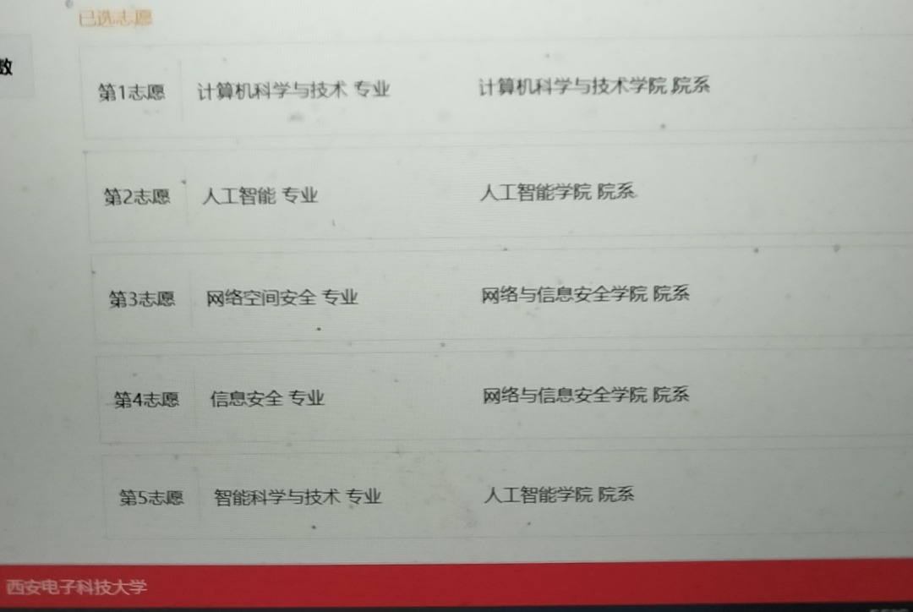
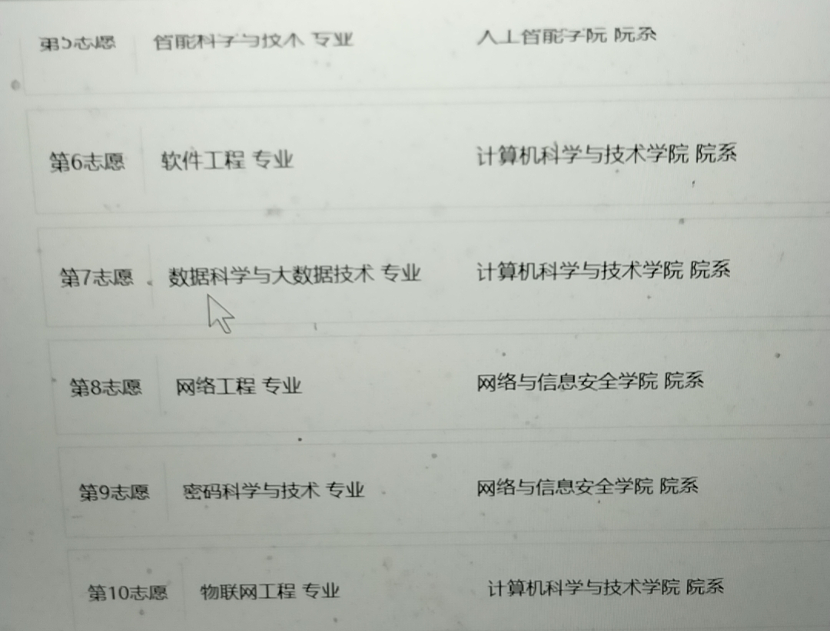

Slide 8
02
分流选择原则

Slide 9
00
五看法：
一看个人喜好；绝大多数人最后都能分到自己想去的专业。
二看就业前景；可以根据自己希望的就业条件选择分流专业。
三看专业知名度；大家都选的专业不会太差，但不要人云亦云。
四看个人能力*；根据专业的内卷程度和个人能力做出合理的抉择。
五看课程培养方案；看自己是想辛苦一些还是轻松一些，看自己对该专业的学习内容是否感兴趣
特殊：根据自己是否有上研/保研需求制定对策（如大专业保研难度，小专业保研的不确定性等）
对于那些有上研究生或保研需求的同学，可能需要更谨慎地选择专业。大专业通常竞争更激烈，小专业的保研可能不如大专业确定性高。在这种情况下，大家需要在保研难度和自己的实际能力之间进行权衡，以制定合理的策略。

Slide 10
03
分流数据分析

Slide 11
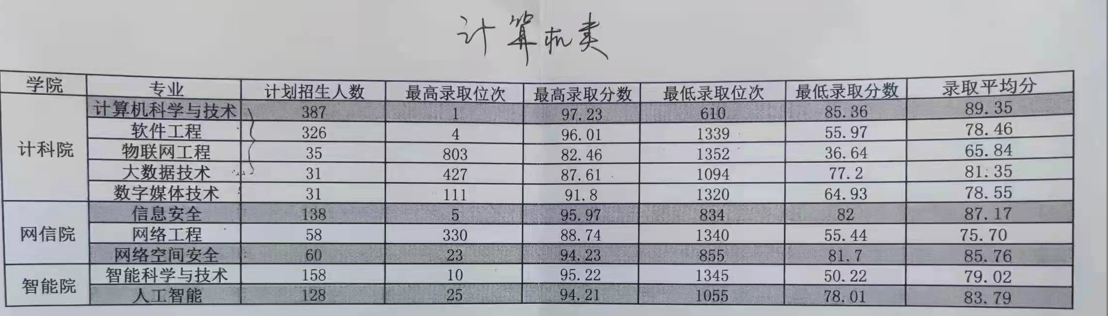
往届计算机类分流数据

Slide 12
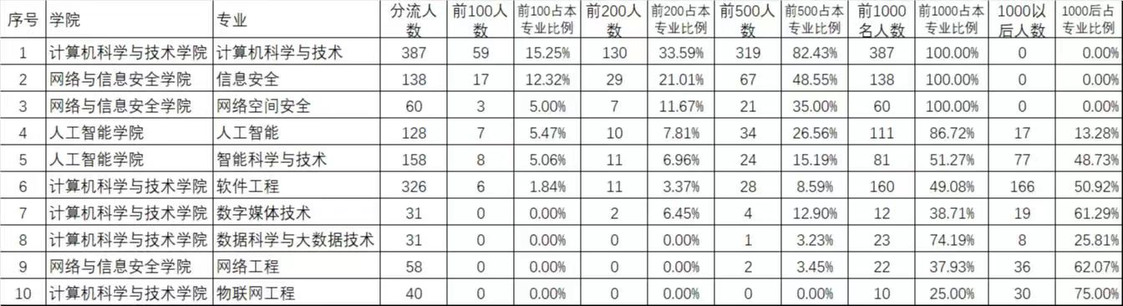

Slide 13
04
一些小建议

Slide 14
1.一定不要错过重要的时间节点！（例：贴吧老哥）
2.别太摆。（小心挂10学分收到蓝色学业预警）
3.不必过于焦虑，劳逸结合，拥抱美好大学生活，上大学≠读高四。
联系方式：1154843476（QQ）欢迎找我闲聊\(▔▽▔)/

Slide 15



感谢大家
QUESTIONS & ANSWERS

